Slide 1


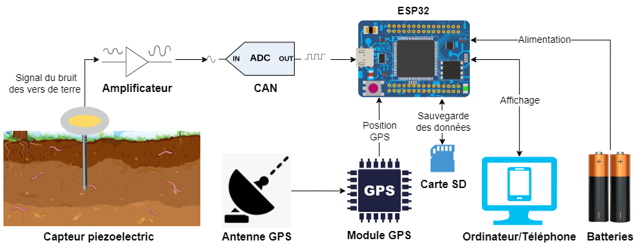
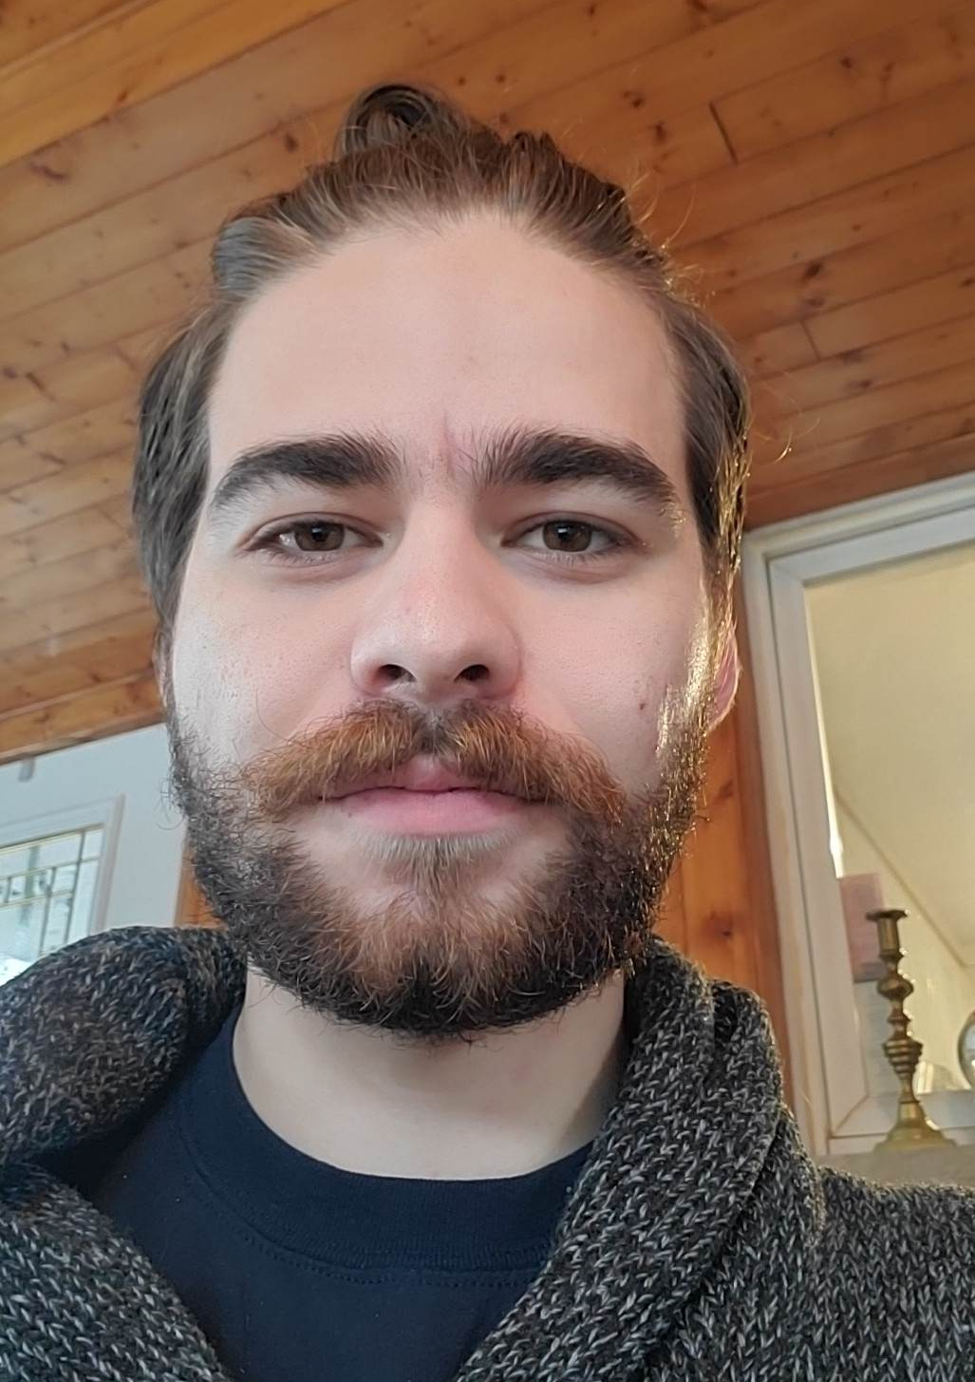

À l’écoute des vers
Capter les vibrations des insectes (notamment les vers de terres) dans le sol.
Enregistrement des données et de la position GPS sur carte SD.
Créer un produit qui pourrait aider à sensibiliser les gens à
l’importance de la biodiversité des sols.
Jacob Turcotte
Eric Gingras

